Slide 1

TRƯỜNG TIỂU HỌC PHÚC LỢI
TIẾT 2

Slide 2








CHUYẾN XE TRI THỨC
TRẠM XE BUÝT
PLAY

Slide 3
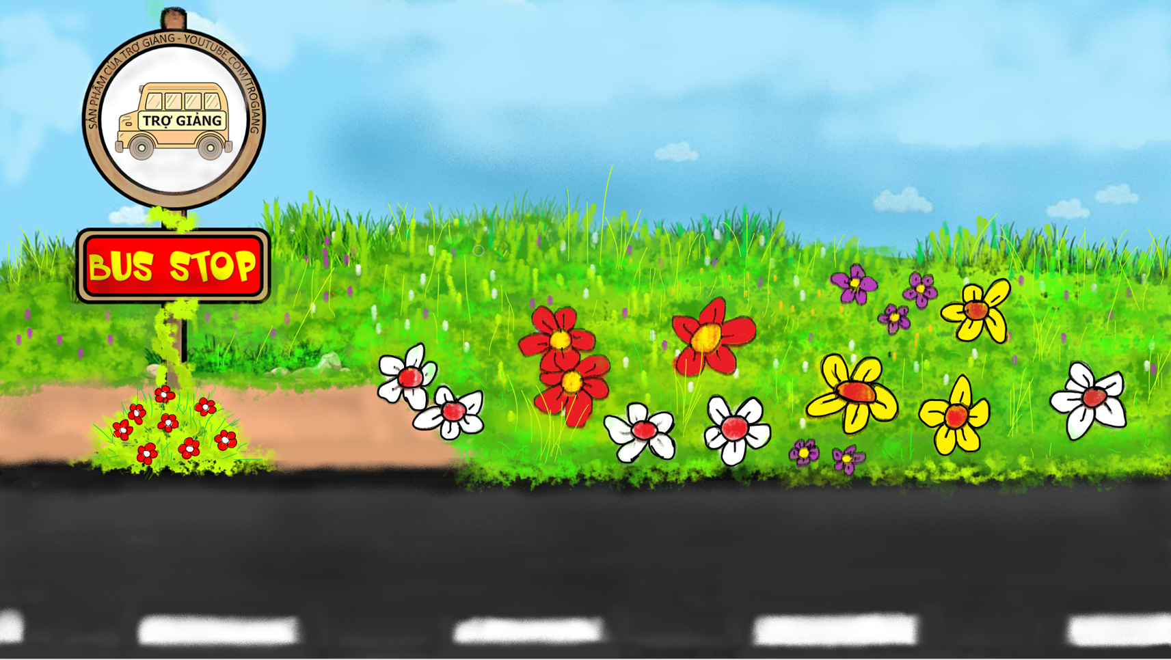


Hãy nêu đúng kết quả để lên xe buýt nhé!
7 và 1 được …
RIGHT/ĐÚNG
WRONG/SAI

Slide 4

Hãy nêu đúng kết quả để lên xe buýt nhé!
2 và 5 được ….
RIGHT/ĐÚNG
WRONG/SAI

Slide 5
Hãy nêu đúng kết quả để lên xe buýt nhé!
8 gồm 4 và …
RIGHT/ĐÚNG
WRONG/SAI

Slide 6
Hãy nêu đúng kết quả để lên xe buýt nhé!
5 và 1 được….
RIGHT/ĐÚNG
WRONG/SAI

Slide 7


Hãy nêu đúng kết quả để lên xe buýt nhé!
7 gồm 1 và ….
RIGHT/ĐÚNG
WRONG/SAI

Slide 8
Hãy nêu đúng kết quả để lên xe buýt nhé!
9 gồm 0 và ….
RIGHT/ĐÚNG
WRONG/SAI

Slide 9

Hãy nêu đúng kết quả để lên xe buýt nhé!
2 và 4 được …
RIGHT/ĐÚNG
WRONG/SAI

Slide 10


T
O
Á
N
-
1
TIẾT 2
Tiết 3

Slide 11


Slide 12
1
Số
?
1
3
?
?
?
?
3
7
?
?
2
4

Slide 13
1
Số
?
6
4
?
?
?
?
8
9
?
?
2
5

Slide 14
1
Số
?
4
3
?
?
?
?
6
5
?
?
2
2

Slide 15
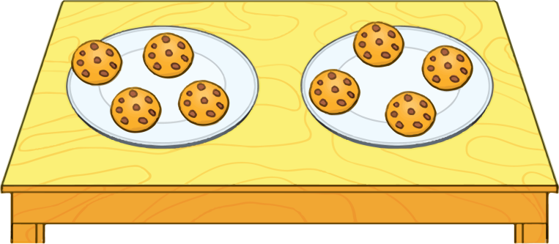
2
Số
?
a)
4
4
8
?
?
?
và
được

Slide 16
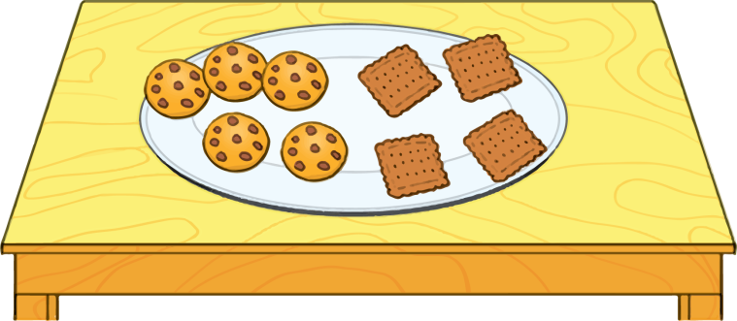
2
Số
?
b)
9
5
4
?
?
?
gồm
và

Slide 17



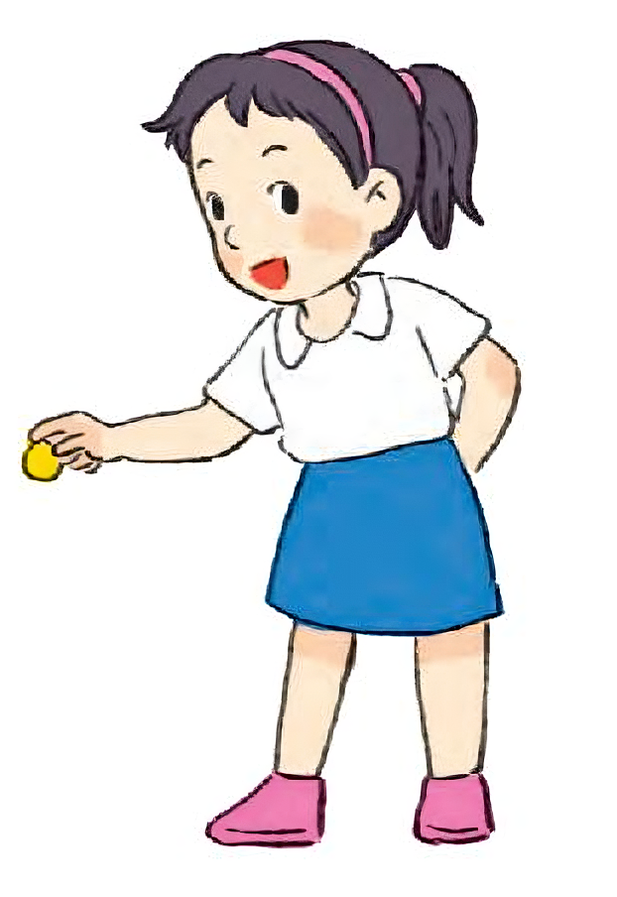

3
Số
?
?
?
?
?
?
?
?
?
?
?
?
?

Slide 18


3
Số
?
?
?
?
?
?
?
2
1
?
?
?
?
?
?
?
?

Slide 19
3
Số
?
?
?
?
?
?
?
4
3
?
?
?
?
?
?
?
?

Slide 20
3
Số
?
?
?
?
?
?
?
4
2
?
?
?
?
?
?
?
?

Slide 21
3
Số
?
?
?
?
?
?
?
1
4
?
?
?
?
?
?

Slide 22
3
Số
?
?
?
?
?
?
?
5
3
?
?
?
?
?
?

Slide 23
3
Số
?
?
?
?
?
?
?
7
2
?
?
?
?
?
?

Slide 24


